Slide 1
Profielkeuze klas 3
Martine de Haan Frederieke van Perlo
decanaat@celeanum.nl

Slide 2
Programma
19.30 – 19.45 Inleiding profielen
19.45 - 19.50 HPG
19.50 – 20.15 Wiskunde
20.20 – 21.30 Voorlichtingscarrousel
Ronde 1: 20.20 – 20.40 | Ronde 2: 20.45 – 21.05 | Ronde 3: 21.10 - 21.30 | lokaal
Bedrijfseconomie | Bedrijfseconomie | Bedrijfseconomie | 27
Filosofie | Filosofie | Filosofie | 22/23
NLT | Biologie | Biologie | atrium

Slide 3
Profielen
Cultuur en Maatschappij (CM)
Natuur en Gezondheid(NG)
Economie en Maatschappij (EM)
Natuur Techniek (NT)
Profielkeuze vwo – Tilburg University - YouTube

Slide 4
Opbouw vakkenpakket
Gemeenschappelijke deel
Profielkeuzevakken
Vrije ruimte
Verplichte profielvakken

Slide 5
Profielen

Slide 6
Keuzevakken
• Eén verplicht vak in de vrije ruimte
Voor extra vakken in de vrije ruimte geldt:
• Tweede vak: gemiddeld eindcijfer 7,0
• Derde vak: gemiddeld eindcijfer 7,5
• Vierde vak: gemiddeld eindcijfer 8,0

Slide 7
Keuze maken
Profielkeuzegesprekken zijn deze periode met de tutor
Praat met je ouders, vrienden en bovenbouwleerlingen!
Kijk op studiekeuze123.nl
Kom je er niet uit? Maak een afspraak met een van de decanen via decanaat@celeanum.nl

Slide 8
Definitieve keuze
Inleveren definitieve profielkeuze uiterlijk 28 mrt
Brief met definitieve toewijzing van de vakken z.s.m. na het eindrapport
Let op: het kan zijn dat er geloot moet worden bij extra keuzevakken! Dus denk ook na over een plan B.

Slide 9
HPG (Honours Programma Gymnasia)
Stichting Het Zelfstandig Gymnasium

Slide 10
HPG (Honours Programma Gymnasia)
a) Een overkoepelende stichting voor de 42 zelfstandige gymnasia
b) De SHZG verbindt, vertegenwoordigt en inspireert de 42 gymnasia.
c) De SHZG werkt in alle activiteiten vanuit het waarderend perspectief.

Slide 11
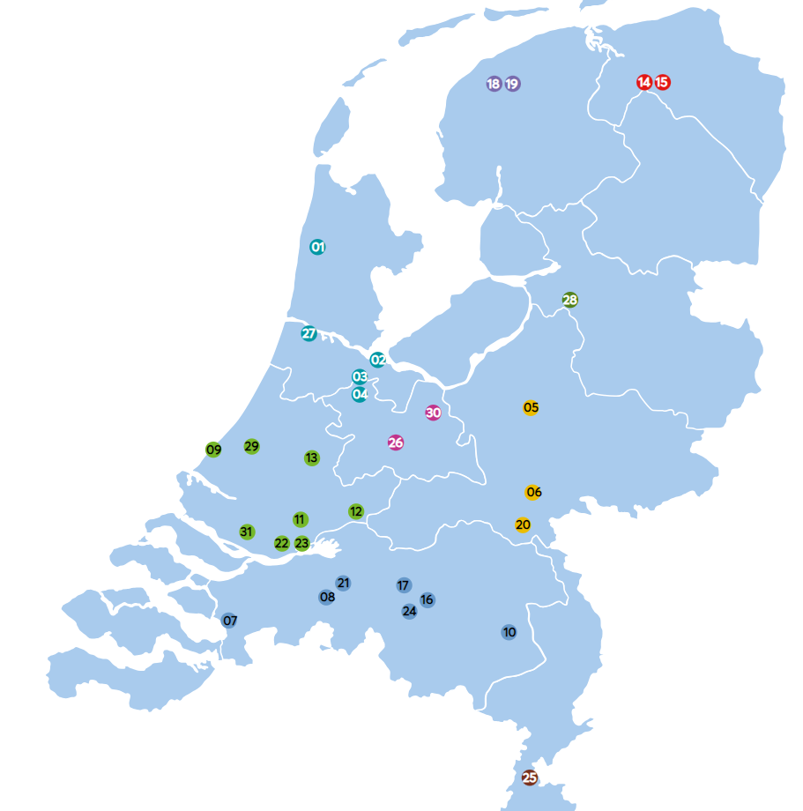
HPG (Honours Programma Gymnasia)
31 Gymnasia

Slide 12
HPG (Honours Programma Gymnasia)
Vrijheid om je talenten en vaardigheden te ontwikkelen

Slide 13
HPG (Honours Programma Gymnasia)
Je krijgt alle vrijheid om je te verdiepen in een onderwerp dat je zelf kiest, dat aansluit bij je passie en interesse.
Jij bent in the lead, met begeleiding van een docent hier op school. (C.Pruis en L.Gaastra)
Het gaat om je talenten ontdekken en ontwikkelen, persoonlijke groei en werken aan competenties.
Je gaat dus niet alleen inhoudelijk de diepte in op het door jou gekozen onderwerp, maar het draait óók om hoe je bent gegroeid in 2,5 jaar dat je aan je HPG hebt gewerkt.

Slide 14
HPG (Honours Programma Gymnasia)
De vorm van je project kies je zelf.
(presentatie, opera, les, boek, onderzoek, webshop).
Het HPG is meer gericht op het proces dan op het resultaat, hoe mooi dat resultaat ook kan
Met je project maak je ook een verbinding met de buitenwereld.
Begin klas 4, in klas 6 sluit je het HPG af met een portfolio en een honoursgesprek met 2 docenten van andere scholen. Als je slaagt krijg je een certificaat.

Slide 15
HPG (Honours Programma Gymnasia)
Het portfolio draait om persoonlijke groei en competenties
Toegangseisen bestaan uit een motivatiegesprek en of -brief
Elk jaar is er een leerlingendag en zijn er meerdere (online) bijeenkomsten. Je kunt dan vragen stellen, inspiratie opdoen en met andere HPG’ers ervaringen en kennis uitwisselen

Slide 16
HPG (Honours Programma Gymnasia)
Voor meer informatie :
Bezoek de website: hpg.gymnasia.nl
of
Mail: cpruis@celeanum.nl en lgaastra@celeanum.nl
of
Zoek mevrouw Pruis of meneer Gaastra een keer op na de les.

